Slide 1
海が気候・気象を決めている
ことがたくさんある

Slide 2



Slide 3
大気

Slide 4
毎日の気象の長期予測は不可能です
では、
気候の長期予測は可能でしょうか？

Slide 5
大気

Slide 6
日本を含む中緯度の異常気象の多くは
偏西風の蛇行が原因
偏西風を蛇行させるモノは？
北極温暖化
エルニーニョ・ラニーニャ
インド洋や大西洋の水温
陸地の温暖化
他・・・

Slide 7
エルニーニョとラニーニャ

Slide 8
海面水温
海が変われば気候も変わる

Slide 9
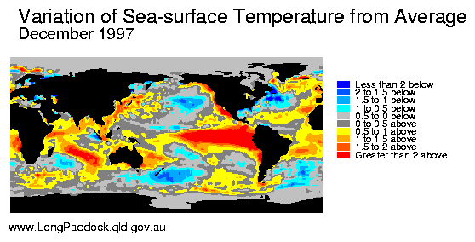
エルニーニョ（El Nino)

Slide 10
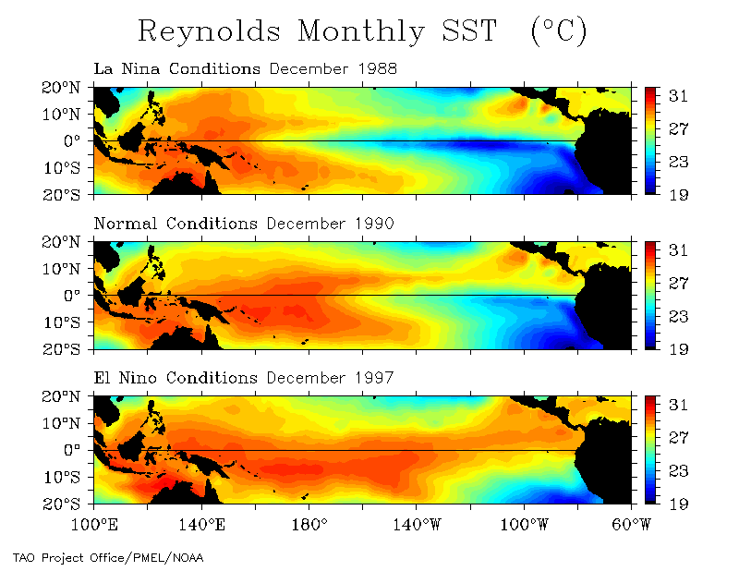
ラニーニャ 1988年 12月
通常状態 1990年 12月
エルニーニョ 1997年 12月

Slide 11
エルニーニョも偏西風を蛇行させる
テレビ朝日 羽鳥モーニングショー(5月３０日出演)より引用

Slide 12
(5月23日)の羽鳥モーニングショー

Slide 13
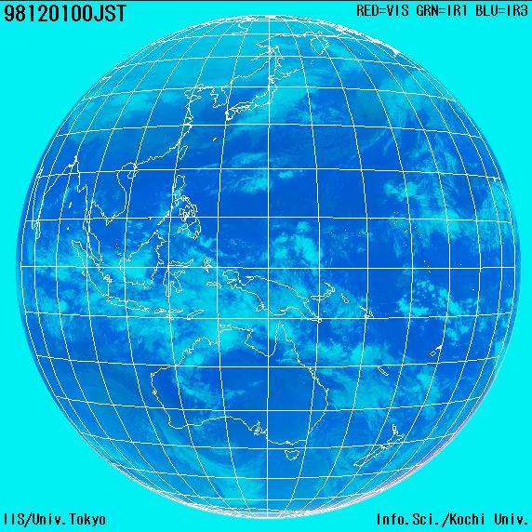
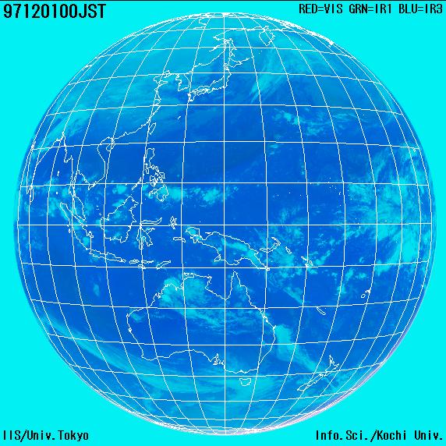

Slide 14
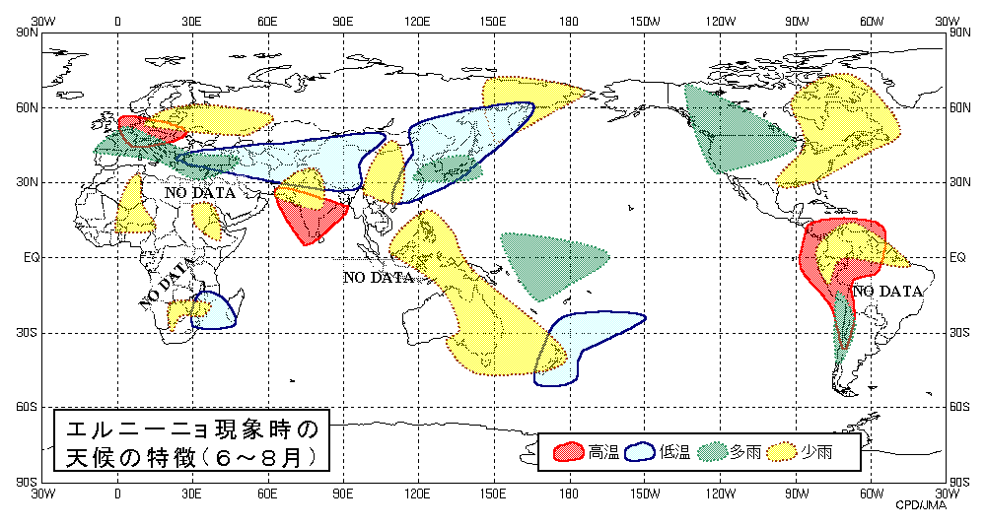

Slide 15
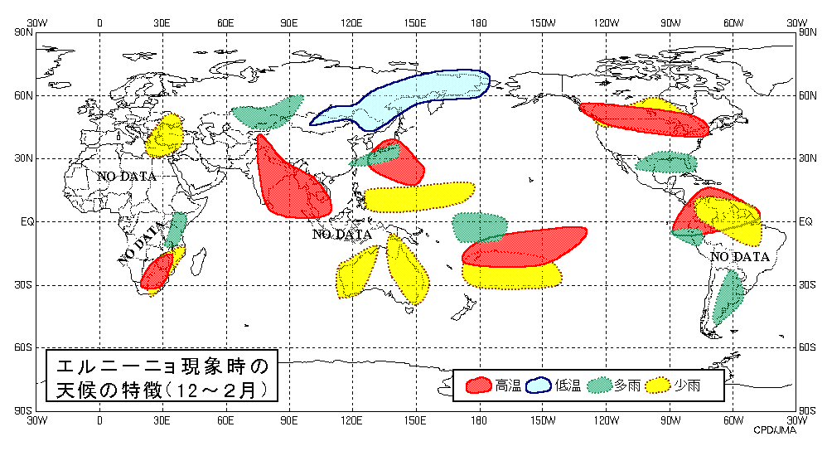

Slide 16
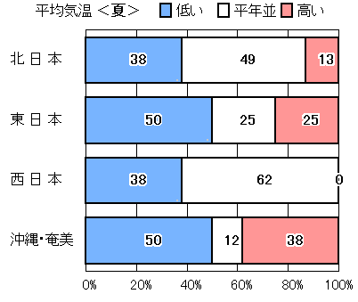
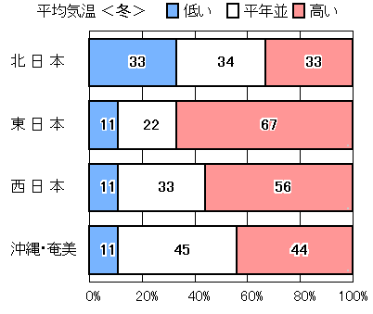
エルニーニョ時の夏と冬の平均気温

Slide 17
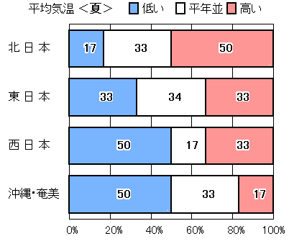
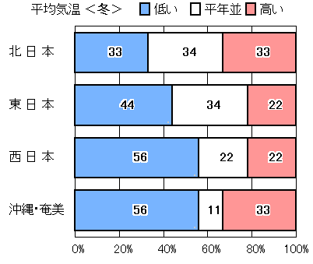
ラニーニャ年の夏と冬の平均気温

Slide 18
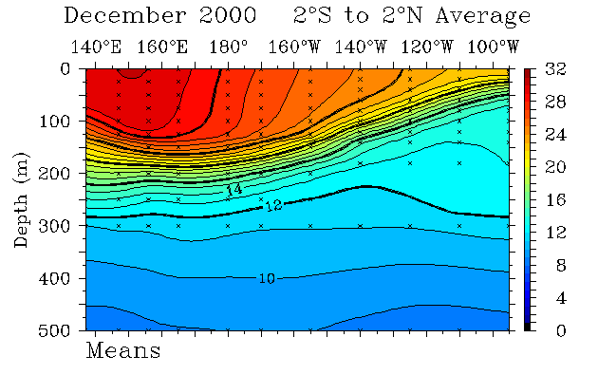
赤道断面での水温分布

Slide 19
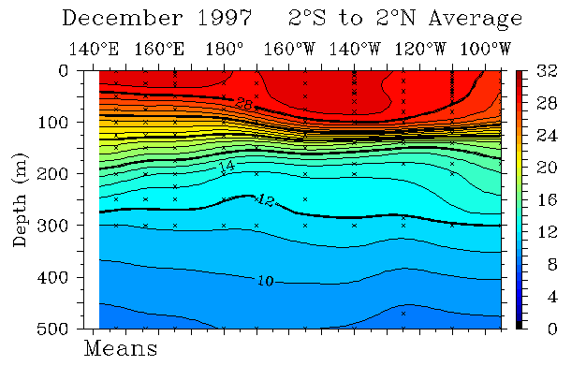
赤道断面での水温分布

Slide 20
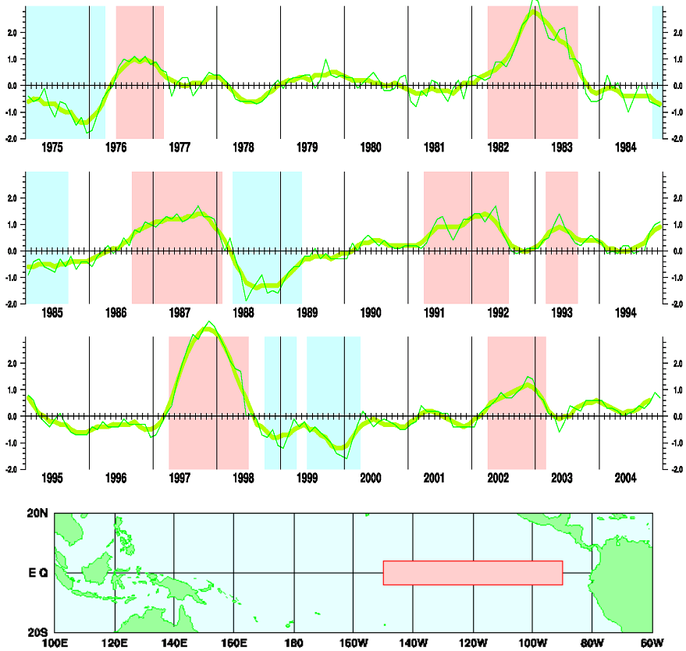
エルニ－ニョ監視海域（北緯4度～南緯4度、西経150度～西経90度：下図の赤枠内の海域）の月平均海面水温と1961～1990年の30年平均値との差（℃）

Slide 21
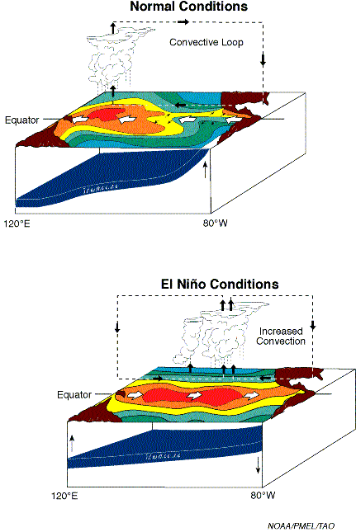
エルニーニョ概念図

Slide 22
１度C上げるのに必要な熱量
（１０^{２２}J）
世界中の海水 ５７５
海洋表層１５０ｍの海水 ２２．７
大気 ０．５
陸（表層２ｍ） ０．０７

Slide 23
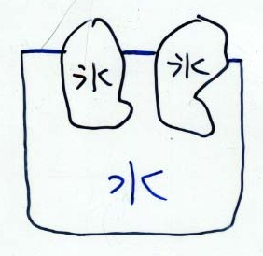
海氷が解けると海水準はあがるのか？
室温20℃
正解はどれ！？
Answer
①水はあふれる
②変わらない
③水位が下がる
塩水
０℃

Slide 24
どちらが先に融ける？
塩水
１０℃
真水
１０℃

Slide 25
×
(軽)
氷が少し
溶けると・・・
0℃
(重)
淡水
0℃
淡水
10℃
塩水
(重)
10℃
(軽)
淡水
0℃
×
(軽)
0℃
淡水
(重)
淡水
10℃
塩水
(重)
8℃
9℃
(軽)
淡水
0℃
淡水
(軽)
7℃
淡水
10℃
塩水
(重)

Slide 26
海水の密度
塩分濃度 温度 | 高 | 低
高
低
②
④
①
②

Slide 27
海氷の話
淡水の融点 ０℃
海水の融点 －１．８℃
塩分薄水重
塩分濃水軽
温暖化
南極氷床解
塩分薄
鉛直混合抑制
表層水軽
表層の海水温のみが
融点まで下がり
氷る
海氷増る
＊海水面から海底まで融点に達する必要ない
南極は寒く？

Slide 28
海流はどうして生じるのか？
①熱 ・・・ 熱帯の余った熱を極地へ輸送
する。
②風 ・・・ 風に引っぱられて流れが生じる
③塩 ・・・ 真水と塩水との密度の差によって
流れが生じる
ｃｆ、大気は熱のみで運動する。
塩水
（重い）
真水
（軽い）

Slide 30
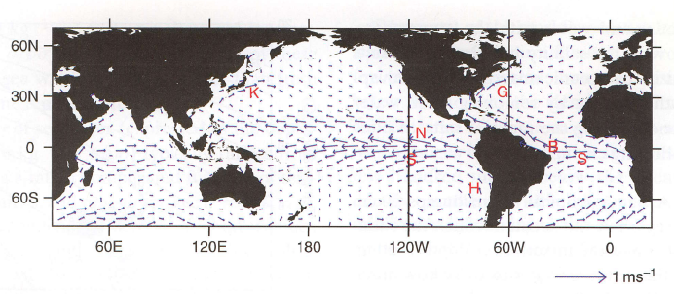

Slide 31
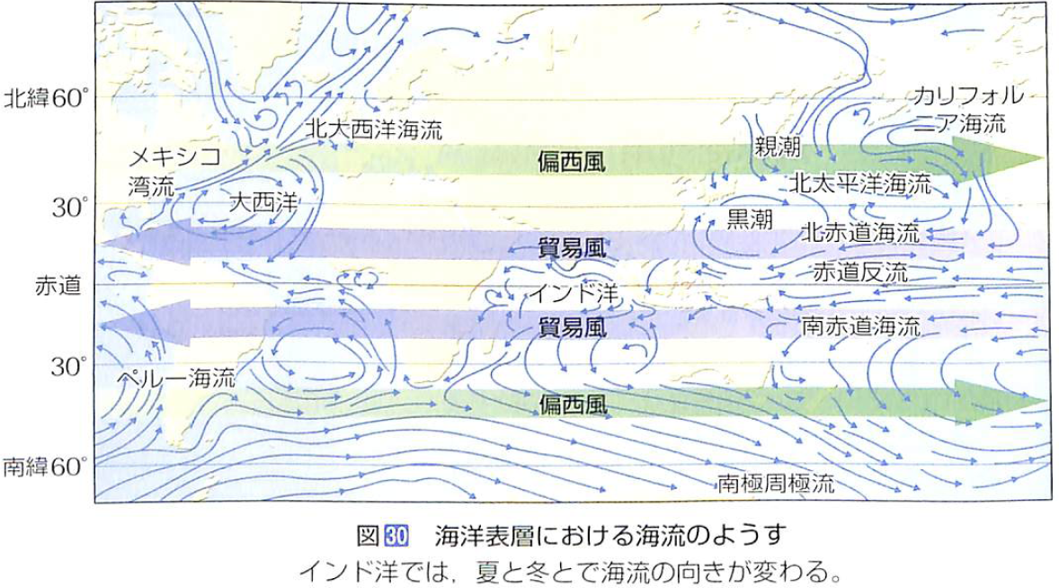
海流図
海流は、風（気象）や気温等で決まる。
逆に気象（気温や風）は海で決まる
大気と海洋は互いに影響し合う
サブシステム←気候システム

Slide 32
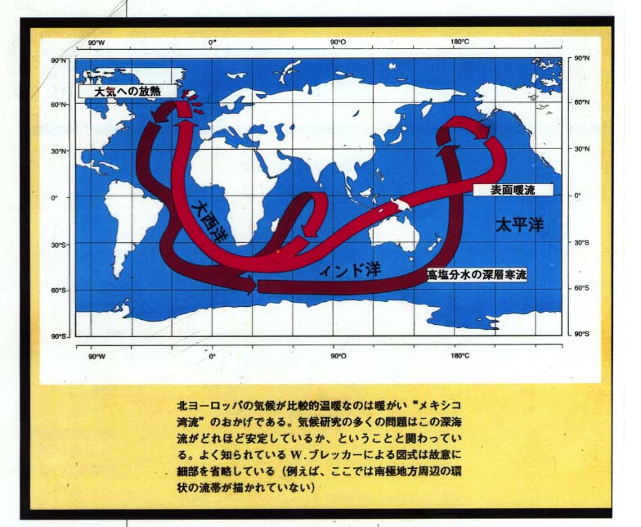
ベルトコンベアー循環
湧昇
北大西洋
深層水
南極底層水
１周するのに約１０００年かかる

Slide 35
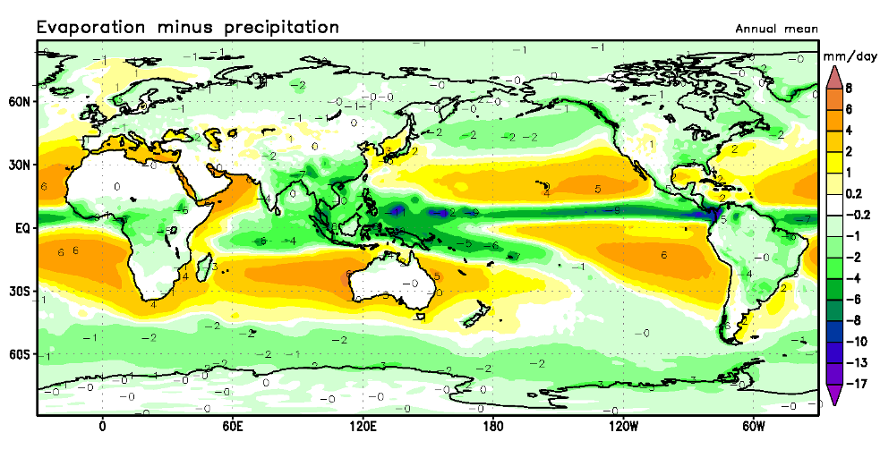
蒸発量マイナス降水量

Slide 36
塩水
真水
太西洋
大平洋

Slide 37
CO2 増がふえるとどうなるか？
北極、南極雪氷解
雪解け水は海洋上に到達する
氷が解けると塩分が薄くなる
高緯度で降水が増加
高緯度海水淡水化
海水軽
北大西洋深層水、南極底層水ができない
海洋大循環が止まる！！
なんで？
ヨーロッパが寒く！

Slide 38
深層水
今
A
E
偏西風
大西洋
暖水
W
湾流
北極冷水
寒くなるのは・・・
北大西洋深層水がないと。。
A
E
偏西風
冷
C！
湾流

